Slide 1
ОБЖ
Оказание первой помощи

Slide 2
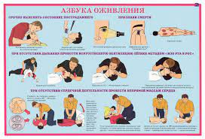
Признаки смерти и экстренная помощь

Slide 3
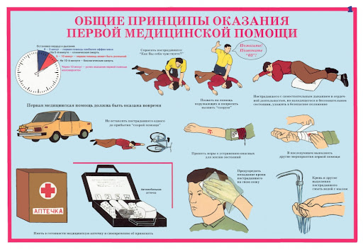
Введение

Slide 4
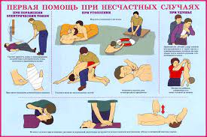
Экстренные ситуации

Slide 5
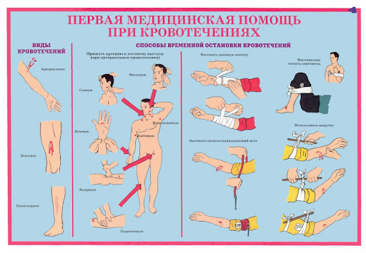
Кровопотери

Slide 6
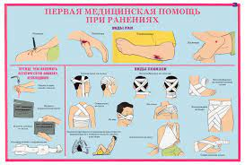
Травмы

